Slide 1



Projet Machine Learning IA School

Slide 2
Objectif:
Exploration des données et analyse statistique sur Python
Modélisation à l’aide d’algorithme d’apprentissage supervisé
Restitution des résultats en soutenance

Slide 3

Groupe
Projet individuel

Slide 4

Durée estimée
1 journée de preparation: Jeudi 9 avril 2020 /10 pour les alternants
Livrable à mettre sur le drive à 8H30 maximum
Nomenclature de fichier à respecter Prénom_Nom_Projet2_IASCHOOL_Airbnb.ipynb

Slide 5

Bloc de compétence à valider
Constituer un jeu de données exploitable de manière à entraîner un modèle d'apprentissage en utilisant la méthodologie et/ou l'outil approprié en fonction des standards de l'écosystème
Interpréter les données grâce à des outils de visualisation de données en vue d’expliquer les caractéristiques du jeu de données
Exploiter un modèle d’apprentissage permettant la classification ou la prédiction d’une variable en fonction des données disponibles et des outils sélectionnés
Améliorer les performances d’un modèle d’apprentissage à l’aide d’une évaluation de la qualité des données et de la technique de modélisation afin de réduire les biais et les anomalies de résultats
Concevoir un modèle d’apprentissage efficient en exploitant les méthodes standards d'apprentissage profond pour répondre à une problématique identifiée

Slide 6

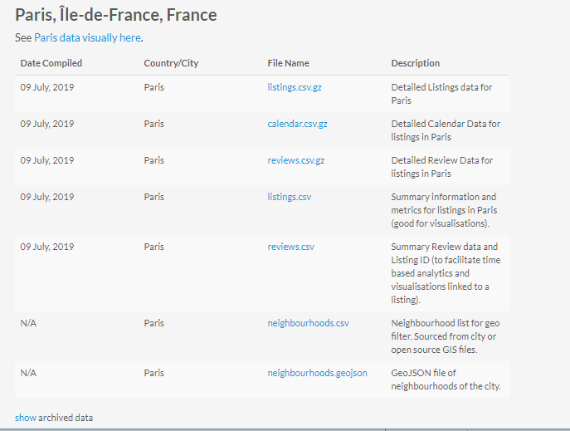
Données Projet 1
http://insideairbnb.com/get-the-data.html
Ville de Paris

Slide 7

Données Projet 2
Data sur Google Classroom
US census Dataset

Slide 8


Outils

Slide 9
Les livrables attendus
Un 1 Notebook d’analyses statistiques, une modélisation et une prédiction
Présentation Powerpoint
Soutenance (5 minutes par personne)

Slide 10

Brief projet 1 Airbnb
Vous êtes une société immobiliaire. Vous disposez d’un parc immobilier de 50 appartements et maisons à Amsterdam. Vous voulez étudier les opportunités d’investissement dans la ville de Paris.
Pour ce faire, vous disposez d’analyses statistiques réalisées par votre équipe de data scientist sur la ville de paris. (Précedent Projet Data Science) Le projet consiste ici à predire les prix des locations Airbnb sur la ville de Paris à 3, 6 et 12 mois.

Slide 11
On téléchargera le fichier listing.csv.gz pour faire nos analyses

Slide 12
Les livrables attendus sur le notebook
Un 1 Notebook avec au moins 4 analyses statistiques (graphique, correlation etc…)
Une modélisation (Au moins 3 algorithmes de regression à utiliser )
Un Grid Search sur les 2 meilleurs algorithmes issus de la base line

Slide 13
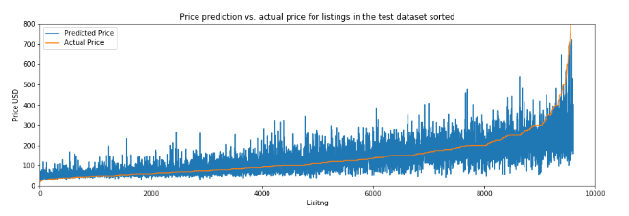

Slide 14

Brief projet 2 - US Census
Nous chercherons à prédire le niveau de revenus chez un adulte américain s’étant fait recenser.
Notre variable à prédire est income. Elle correspond aux revenus des adultes sur ce recensement. Cette variable est binaire. On commencera par charger les librairies utiles pour notre projet.
* Le projet consiste ici à predire les modalités de la variable “Income”

Slide 15
Suite
Il comprend 15 variables et 48842 lignes. Les variables correspondant aux champs suivants:
age
workclass
fnlwgt
education
education.num
marital.status
Occupation
Relationship
race
sex
capital.gain
capital.loss
hours.per.week
native.country
income

Slide 16
Les livrables attendus sur le notebook
Un 1 Notebook avec au moins 4 analyses statistiques
Une modélisation (Au moins 5 algorithmes de classification à utiliser)
Un Grid Search sur les 2 meilleurs algorithmes issues de la base line

Slide 17

Et surtout…une histoire !

